Slide 1
Музыкально – спортивный праздник посвящённый Дню защитника Отечества г.Бердск МБДОУ ЦРР №28 «Огонёк»,
2017г. 1 и 9 группы

Slide 2
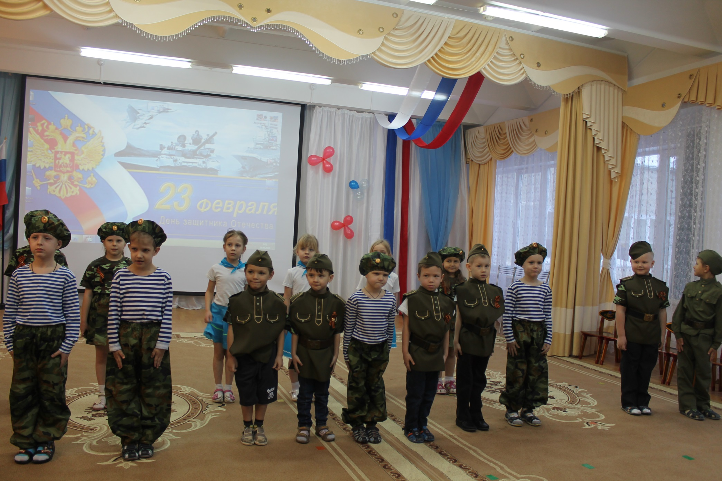
Праздник есть у нас один. Этот праздник – день мужчин,
День защитников, солдат. В этот день пройдет парад!

Slide 3
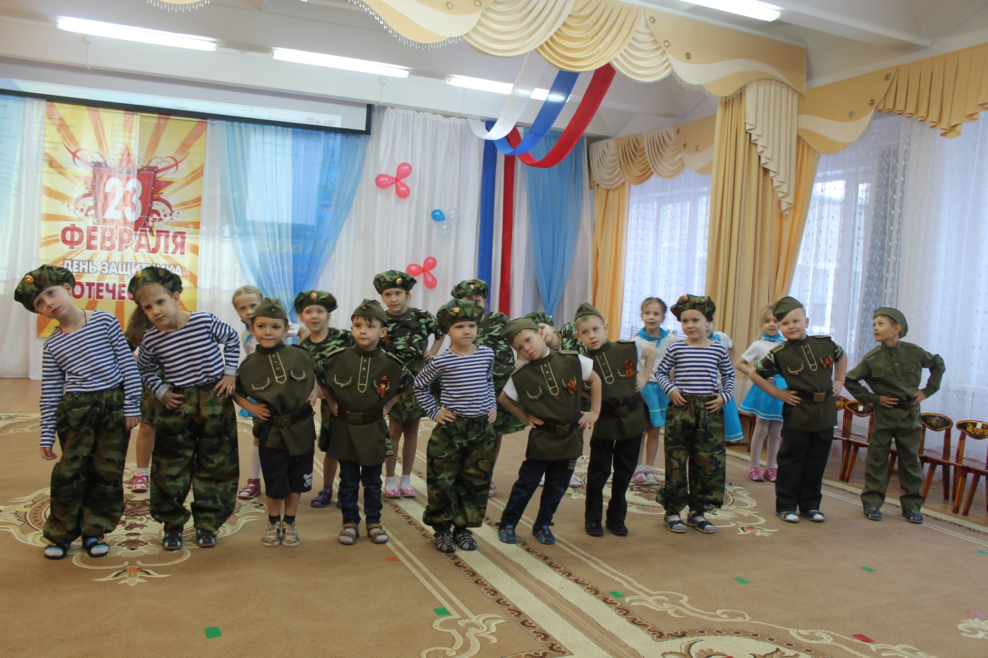
Чтобы в армии служить,
очень сильным надо быть!

Slide 4
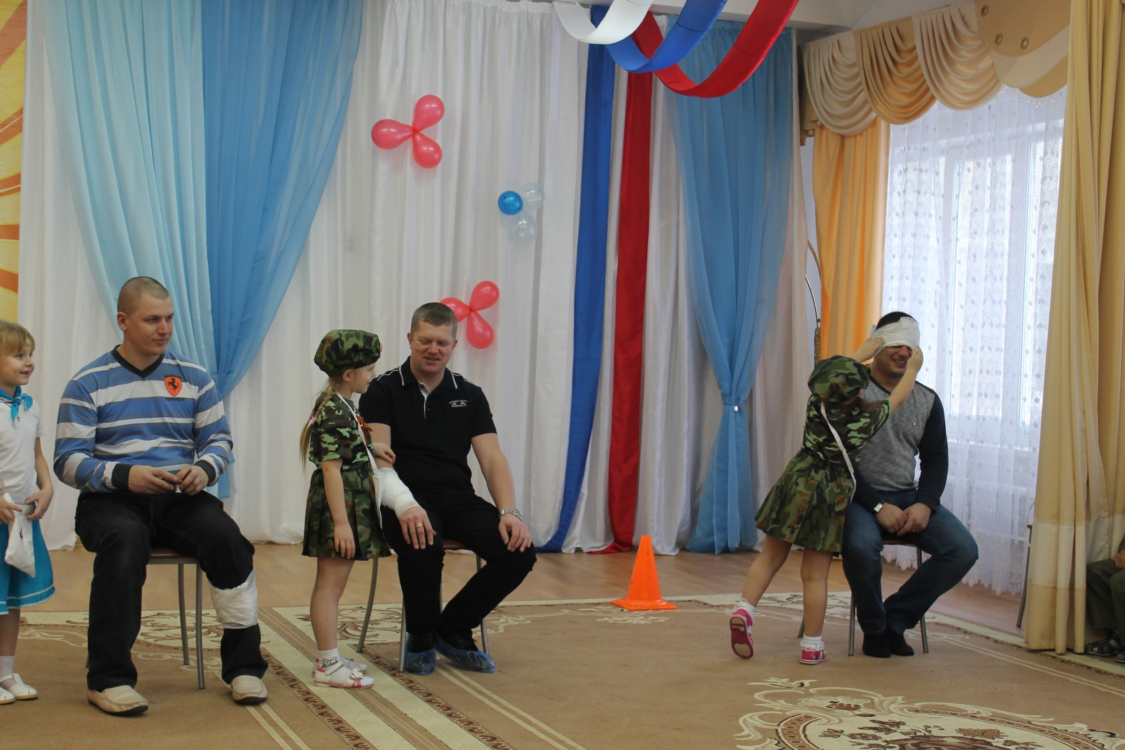
Военный госпиталь, больные в тоске проводят вечера,
Их далеко края родные, и лишь дежурит медсестра.

Slide 5
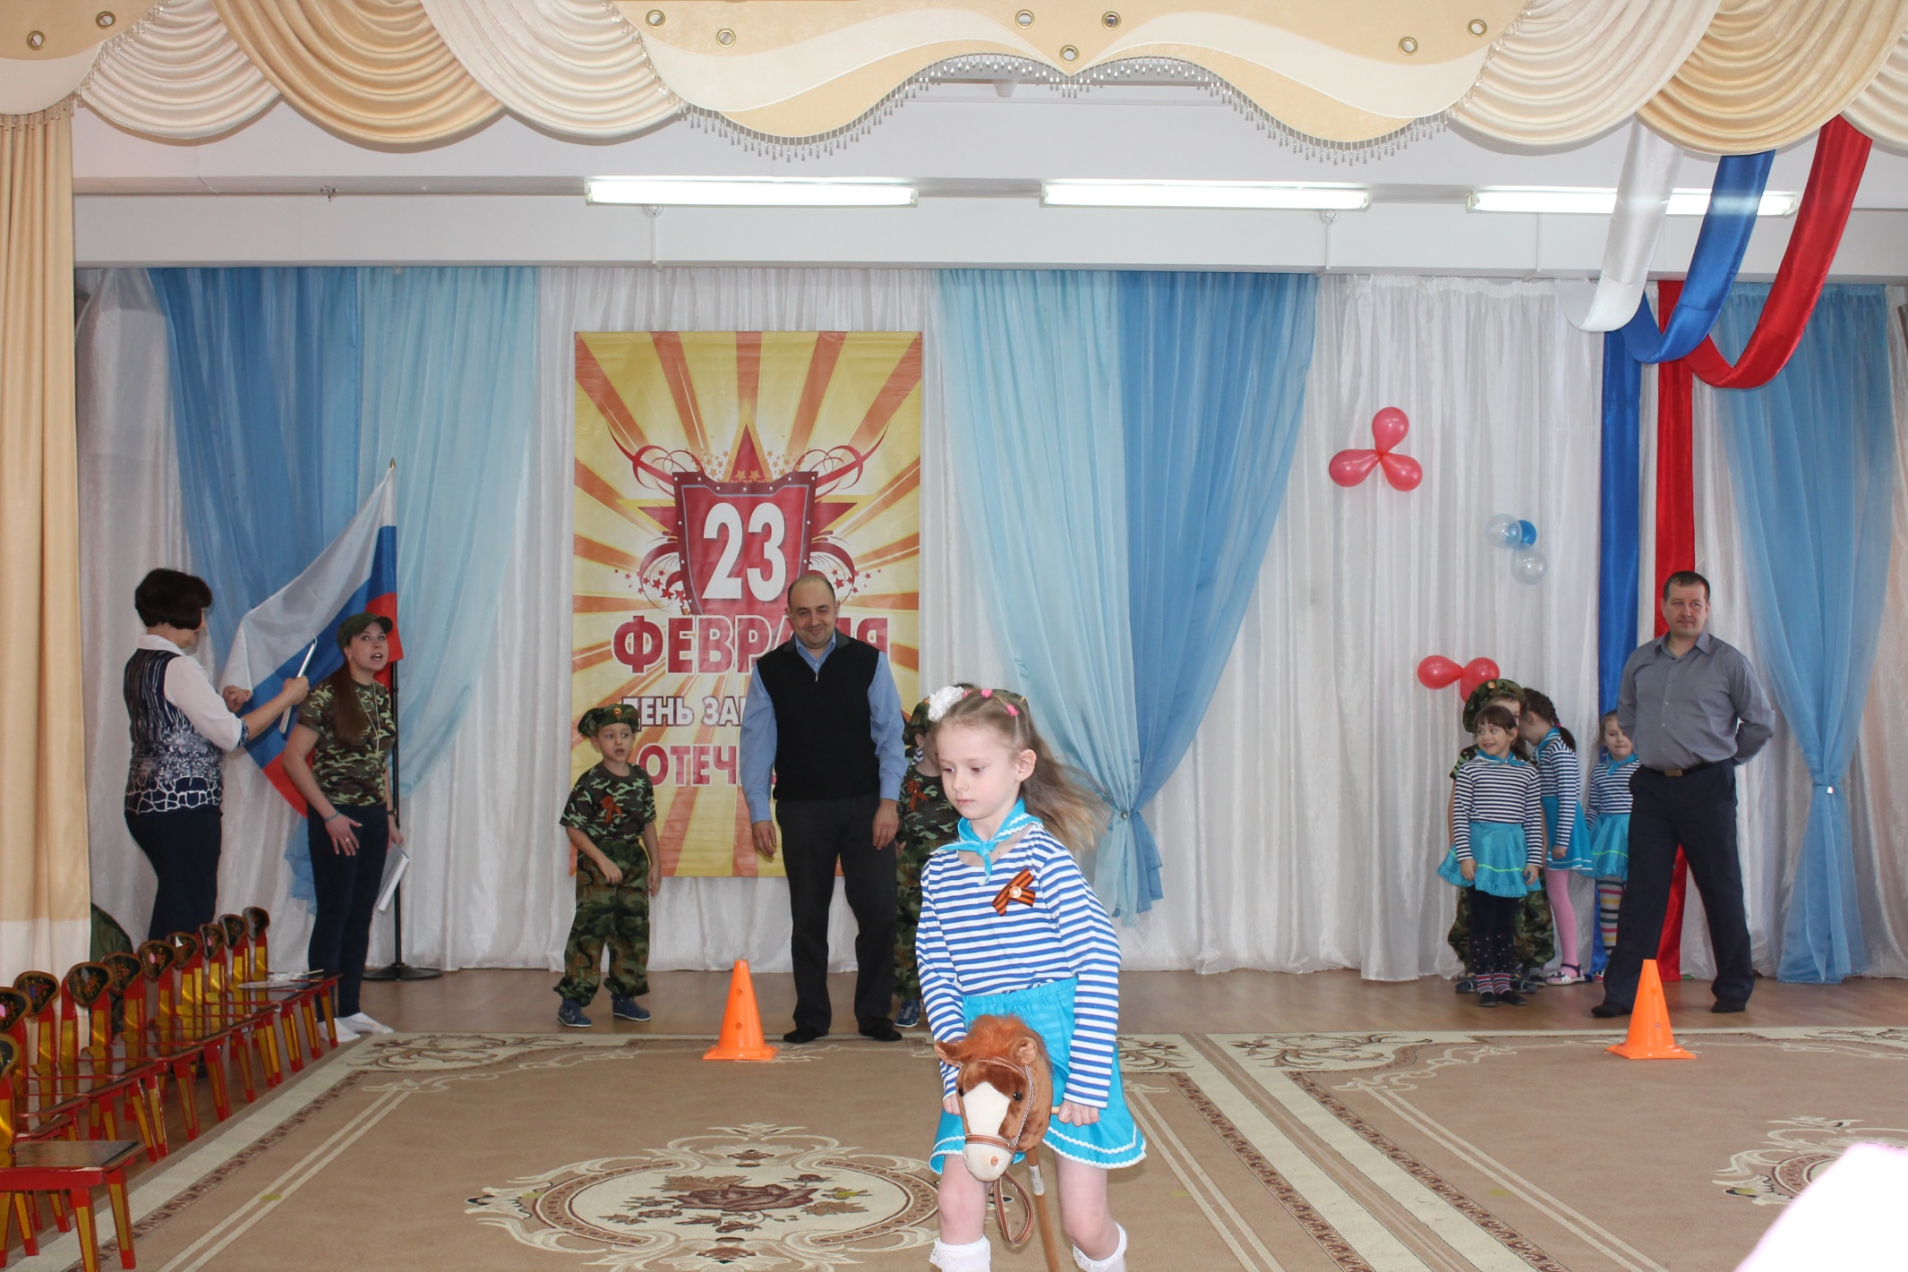
— Но!- сказали мы лошадке и помчались без оглядки.

Slide 6
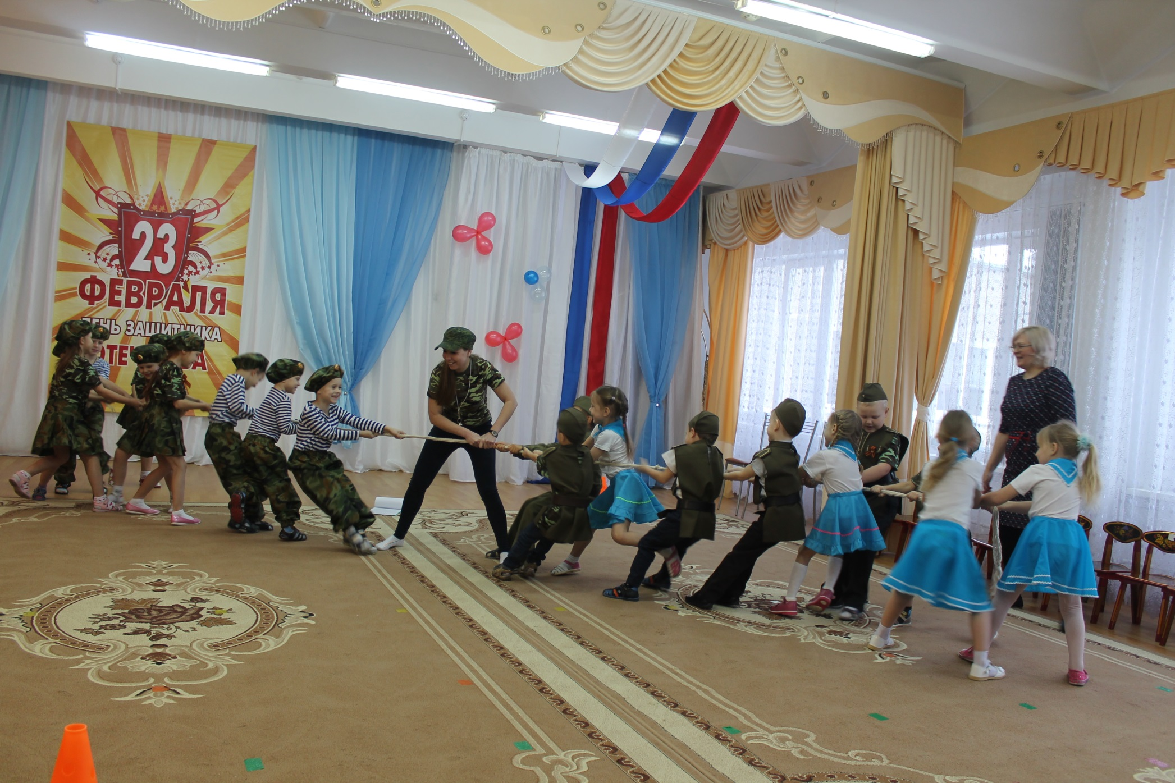
А теперь берёмся за канат, кто сильнее из ребят?
Тот, кто перетянет, самым сильным станет!

Slide 7
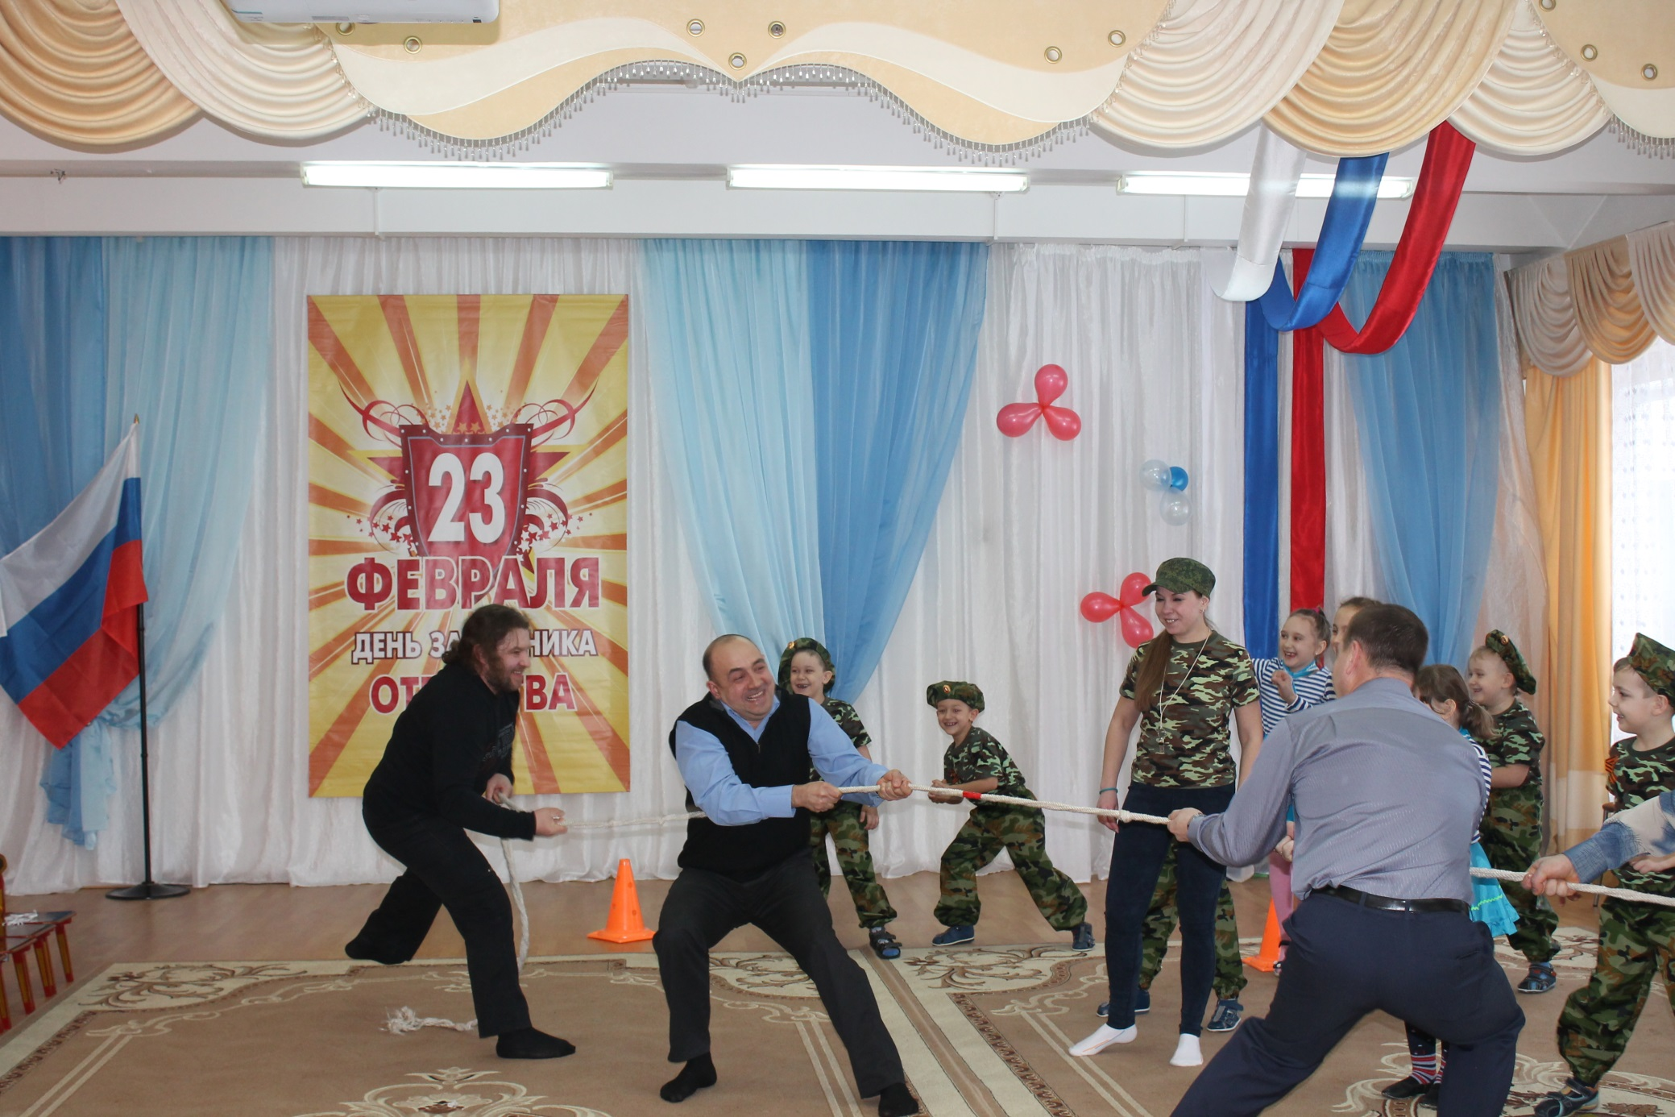
Наши папы – молодцы! Вот какие удальцы!

Slide 8
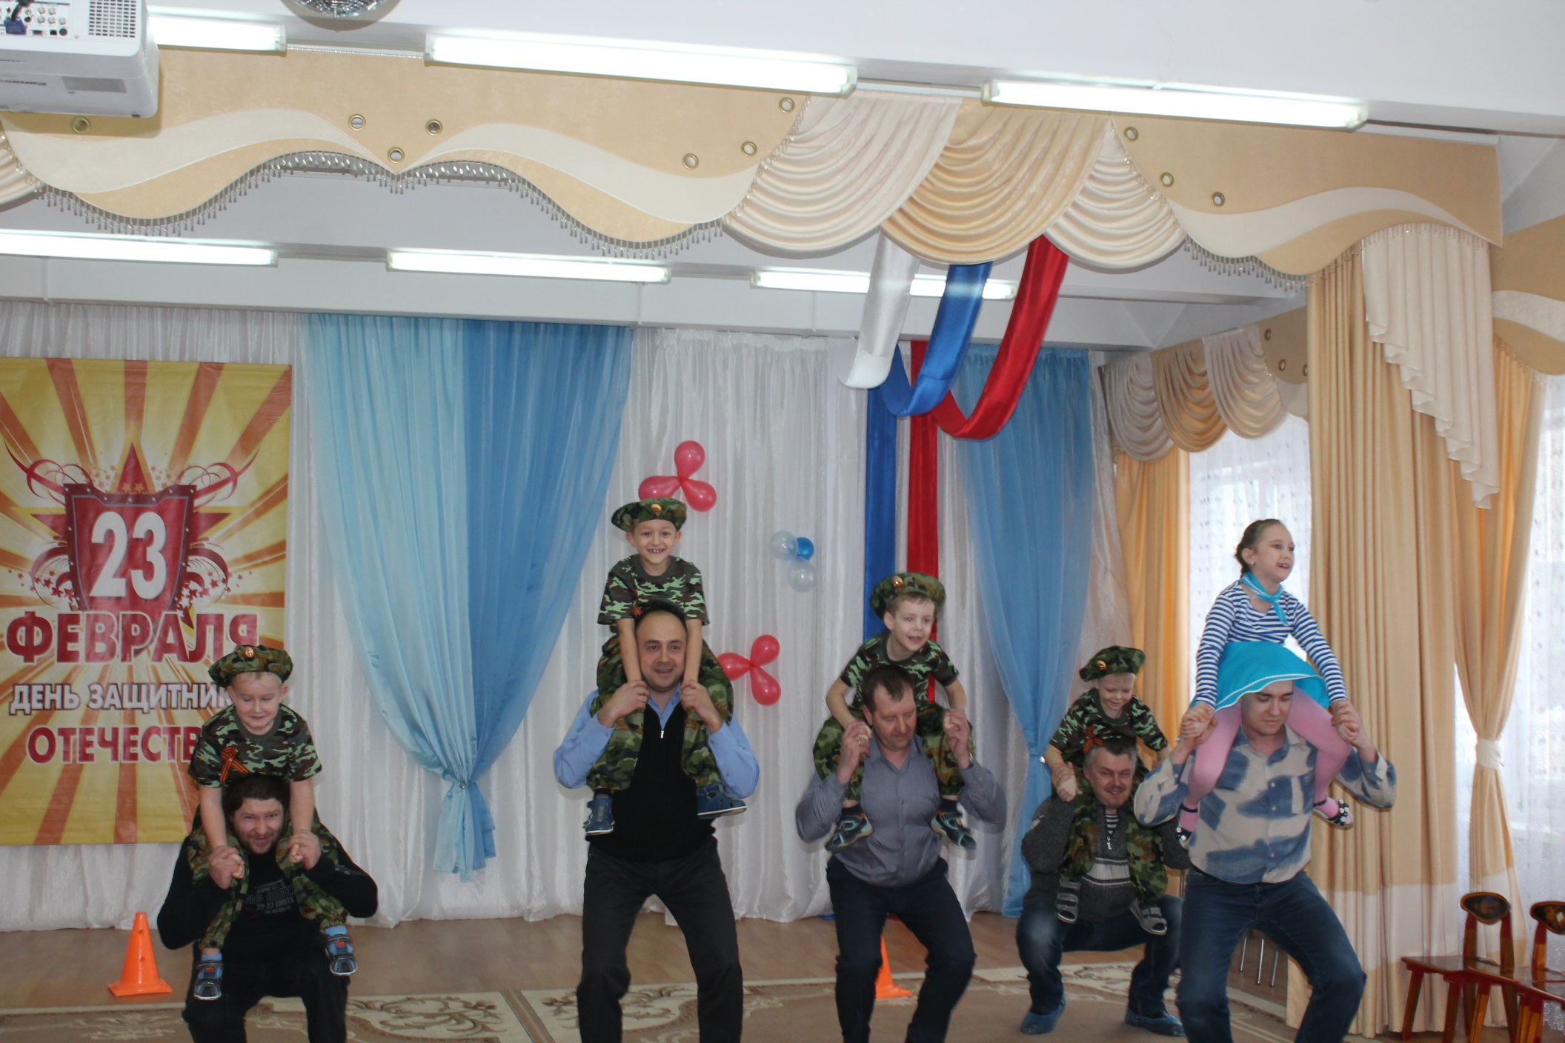
У меня есть папа! Спросите, какой он?
Самый СИЛЬНЫЙ папа! Самый ХРАБРЫЙ воин!

Slide 9
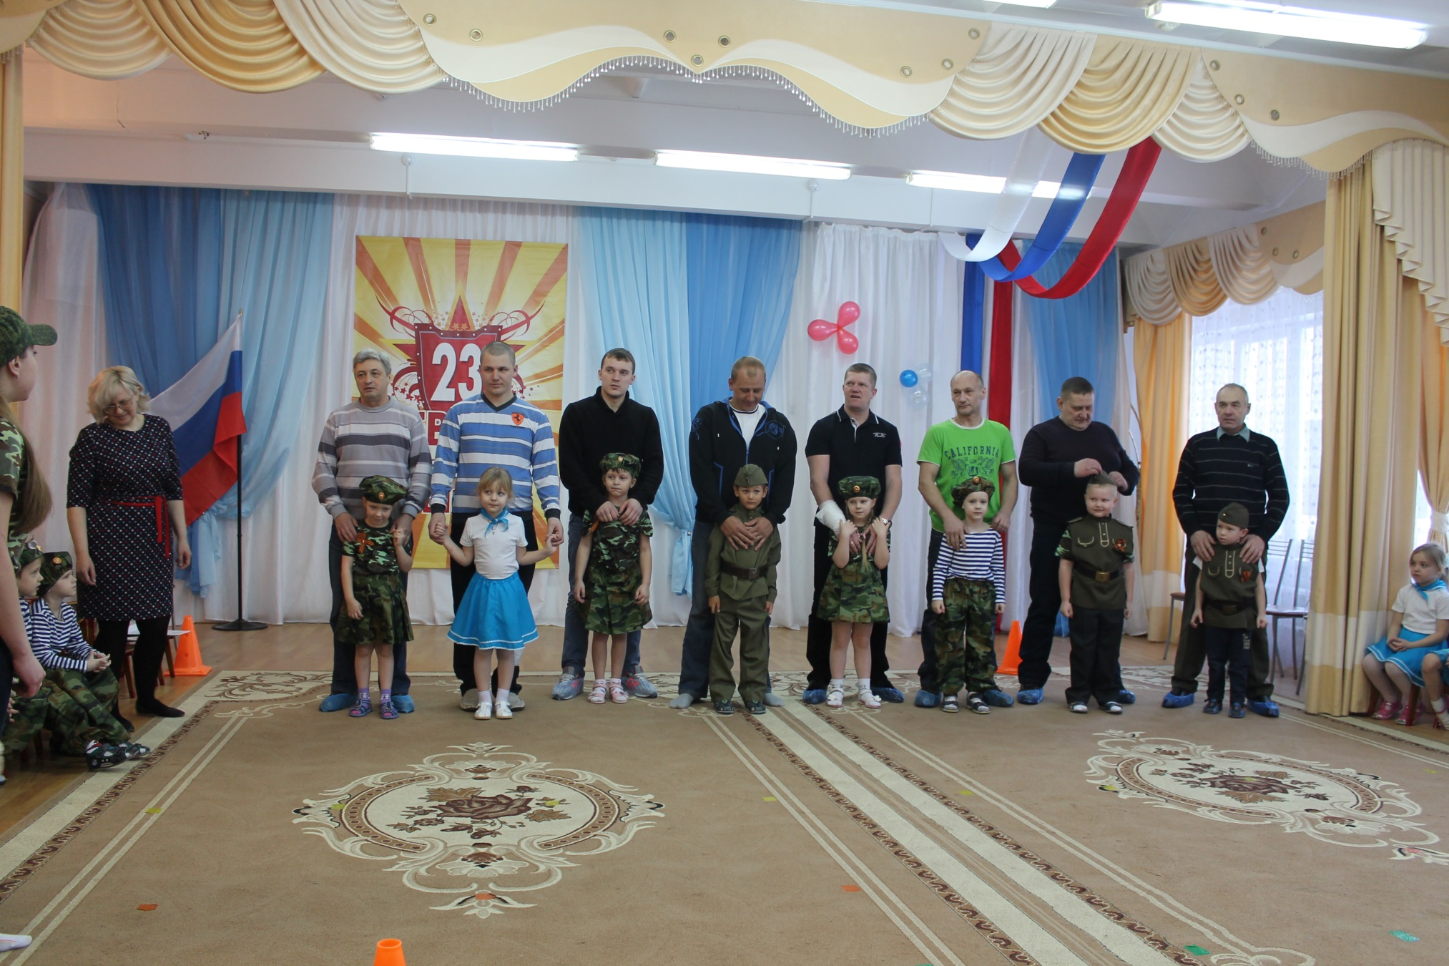
Наша Армия родная и отважна и сильна,
Никому не угрожая, охраняет нас она.

Slide 10
Выполнил: музыкальный руководитель МБДОУЦРР № 28 «Огонёк» Лихницкая Л.Г.
Спасибо за внимание.
До следующих встреч.

